Slide 1







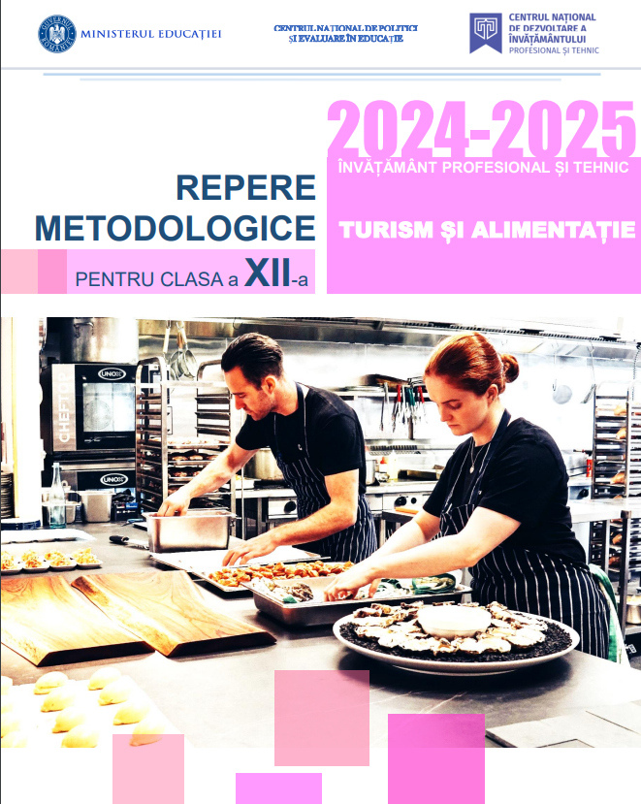
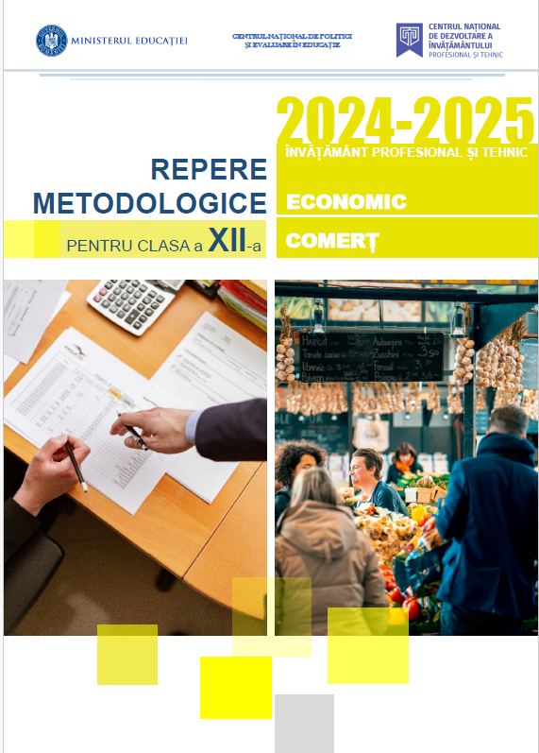


BUNE PRACTICI DE UTILIZARE A REPERELOR METODOLOGICE PENTRU
  Clasa a XII-a
Întocmit de:
Prof. Stafie Gabriela
Prof. Șomîtcă Alina
Prof. Ioachimescu Adriana
Prof. Cîrlan Mihaela

Slide 2





În învățământul profesional și tehnic (IPT), pregătirea de specialitate se realizează în sistem modular și se bazează pe Standardul de Pregătire Profesională (SPP) al calificării pe care elevul o dobândește la absolvirea cursurilor. În Standardul de Pregătire Profesională sunt prevăzute rezultatele învățării în termeni de cunoștințe, abilități și atitudini. Aceste rezultate sunt grupate în unități de rezultate ale învățării, fiecare unitate corespunzând unui modul de pregătire.

Slide 3




  Programa școlară a fiecărui modul trebuie privită ca răspuns optim pentru tipurile de ieșiri (finalizarea liceului tehnologic, respectiv finalizarea învățământului profesional inclusiv dual). De asemenea, o premisă pentru abordarea programelor din IPT este că achizițiile anterioare, de până la finalizarea gimnaziului, pentru majoritatea elevilor care optează pentru învățământul profesional și tehnic, sunt la un nivel mediu.
  În aceste condiții, pregătirea pentru un anumit domeniu de pregătire profesională prin IPT, trebuie să fie un răspuns coerent prin care se structurează rezultatele învățării specifice, (cunoștințe, abilități și atitudini), care sprijină dobândirea unei calificări profesionale, alături de competențe cheie care pot sprijini certificarea academică.

Slide 4




Pentru a optimiza relația dintre curriculumul intenționat/aprobat și cel realizat, din perspectiva IPT, reperele metodologice pentru clasa a XII-a sunt structurate pe
  exemple de activități de învățare-predare-evaluare pentru fiecare modul de pregătire din cadrul programelor școlare pentru învățământul profesional și tehnic, aria curriculară Tehnologii

Slide 5



Reperele metodologice pentru aplicarea curriculumului național la clasa a XII-a în anul școlar 2024 - 2025 au fost elaborate la nivelul Centrului Național de Politici în Educație și Evaluare pe discipline/ module/grupe de discipline/domenii de pregătire profesională, inclusiv pentru învățământul special. rezultând o colecție de 95 de materiale distincte.
  Pentru învățământul profesional și tehnic (IPT) s-au elaborat 17 repere metodologice pentru domeniile profesionale ale IPT, discipline/module de specialitate.

Slide 6
  Reperele metodologice pentru aplicarea curriculumului național la clasa a XII-a au ca scop adaptarea demersului didactic din învățământul profesional și tehnic în anul școlar 2024 -2025
Rezolvarea sarcinilor
de lucru se va realiza atât
prin aplicații individuale
(adaptate tipului de deficiență a elevilor), cât și prin activități colaborative, în echipă, încurajând asumarea responsabilității pentru rezolvarea sarcinii de lucru, colaborarea și lucrul în echipă - atitudini de muncă pe care
agenții economici pun
  mare valoare.
Reperele metodologice
sunt adaptate după actele legislative specifice ÎPT, după planurile de învățământ și programele școlare în vigoare, astfel încât elevii să dobândească rezultatele învățării (RÎ-în termeni
de cunoștințe, abilități și atitudini) precizate în Standardul de
pregătire profesională
  (SPP).
Profesorul de specialitate
va proiecta demersul didactic
  astfel încât să vină în intâmpinarea interesului elevilor, dar și a nevoilor specifice de pe piața locală a muncii, personalizând metodele și mijloacele didactice astfel încât să fie atinse toate competențele specific aferente calificării profesionale.

Slide 7
  REPERELE METODOLOGICE, ANUL ȘCOLAR 2024-2025
Scopul Reperelor metodologice este acela de a oferi îndrumare și sprijin cadrelor didactice în planificarea, proiectarea și organizarea procesului de predare-învățare-evaluare, venind în completarea colecțiilor anterioar elaborate și care sunt disponibile pe pagina web a CNPEE: https://rocnee.eu/index.php/dcee-oriz/curriculum-oriz/repere-metodologice
Reperele metodologice vin în sprijinul cadrelor didactice privind adaptarea procesului de învățare la noua structură a anului școlar și la profilul de formare al absolventului, cu exemplificări din elemente de proiectare didactică.
  Scopul Reperelor metodologice este acela de a oferi îndrumare și sprijin cadrelor didactice în planificarea, proiectarea și organizarea procesului de predare- învățare-evaluare, venind în completarea colecțiilor anterioar elaborate și care sunt disponibile pe pagina web a Centrului Național de Politici și Evaluare în Educație (CNPEE).

Slide 8



Repere metodologice
ECONOMIC /
COMERȚ

Slide 9






COMERȚ
M 1. Politici de marketing
M2. Analiza economico-financiară
M3. Negociere și contractare
M4. Achiziții și vânzări
ECONOMIC
M1. Politici de marketing
M2. Analiza economico-financiară
M3. Negociere și contractare
ADMINISTRATIV
ACHIZIȚII ȘI CONTRACTĂRI
M1. Politici de marketing
M3. Negociere și contractare
M1. Politici de marketing
M3. Negociere și contractare
M 6. Stagiu de pregătire practică în achiziții și vânzări

Slide 10
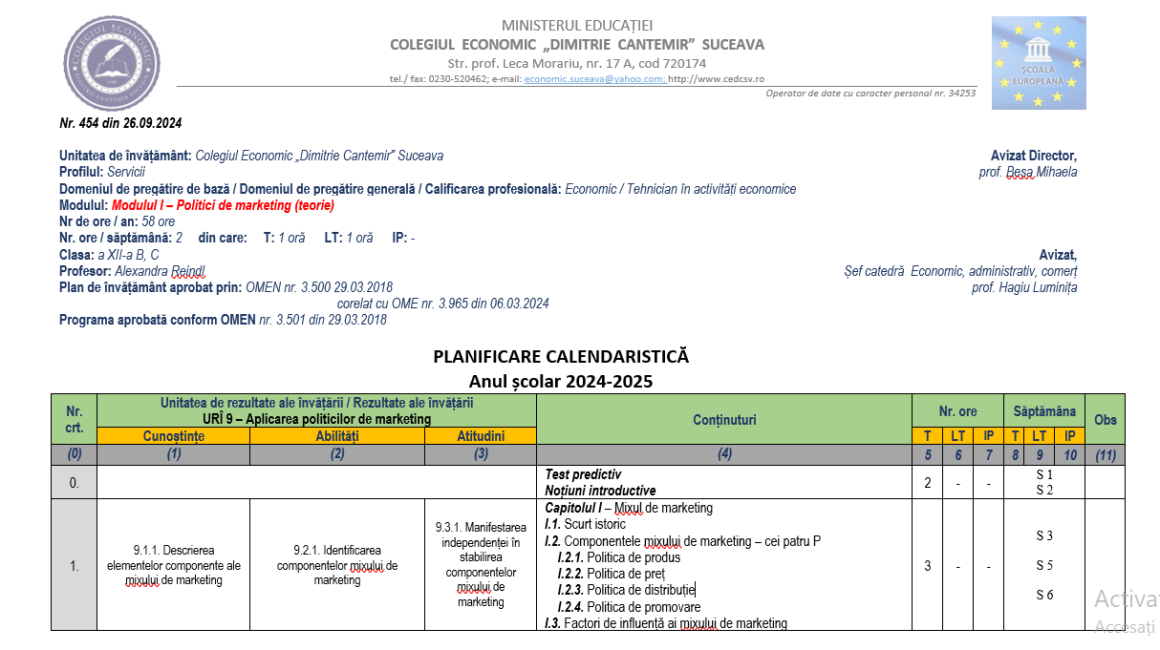

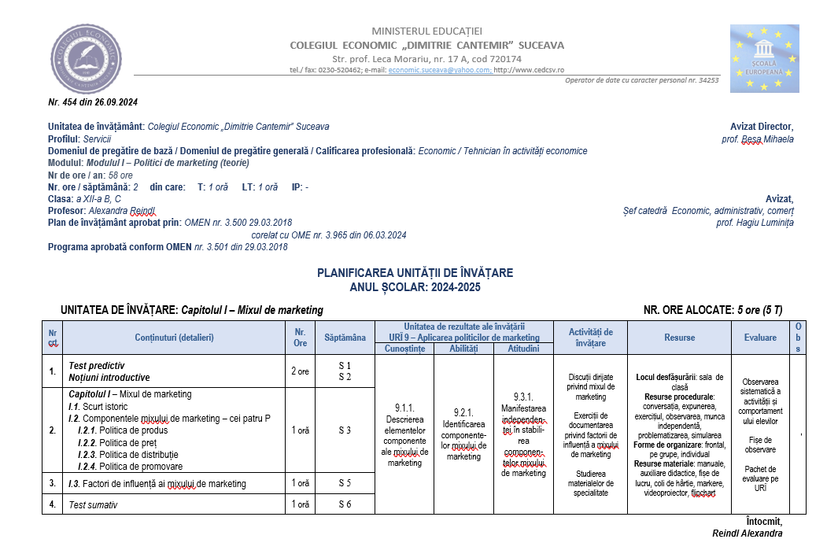
  M1: POLITICI DE MARKETING

Slide 11
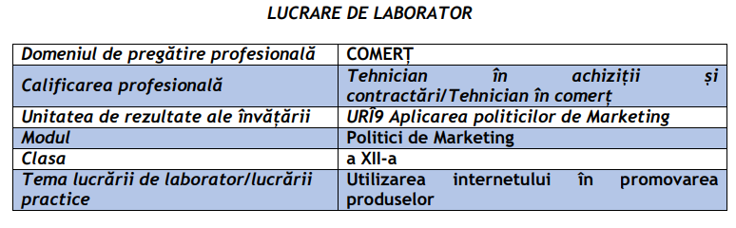


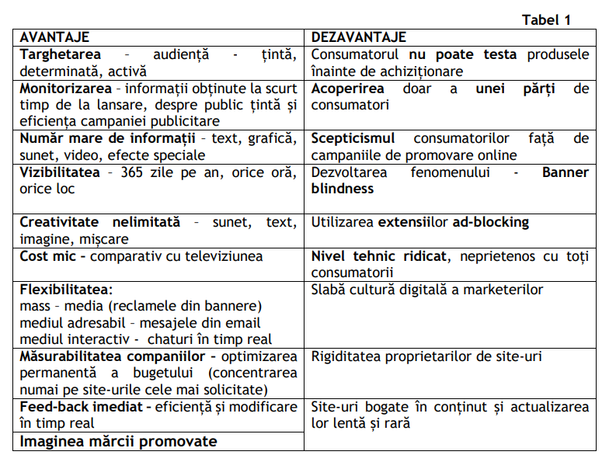
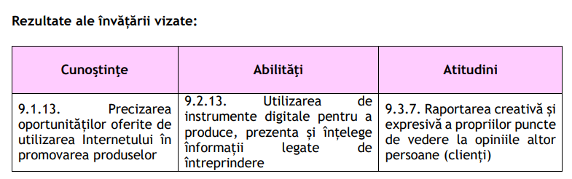
  M1: POLITICI DE MARKETING
Repere metodologice
Exemplul nr. 1

Slide 12
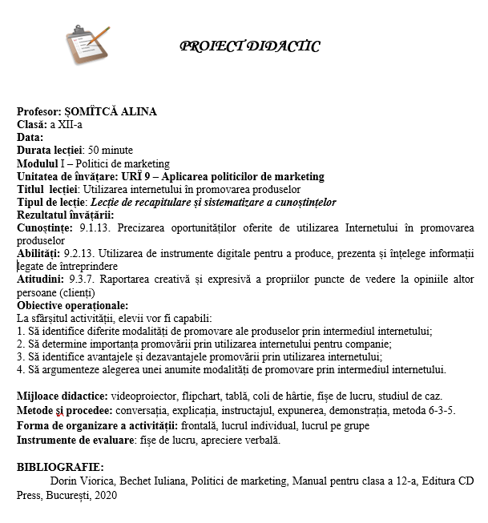

  M1: POLITICI DE MARKETING

Slide 13


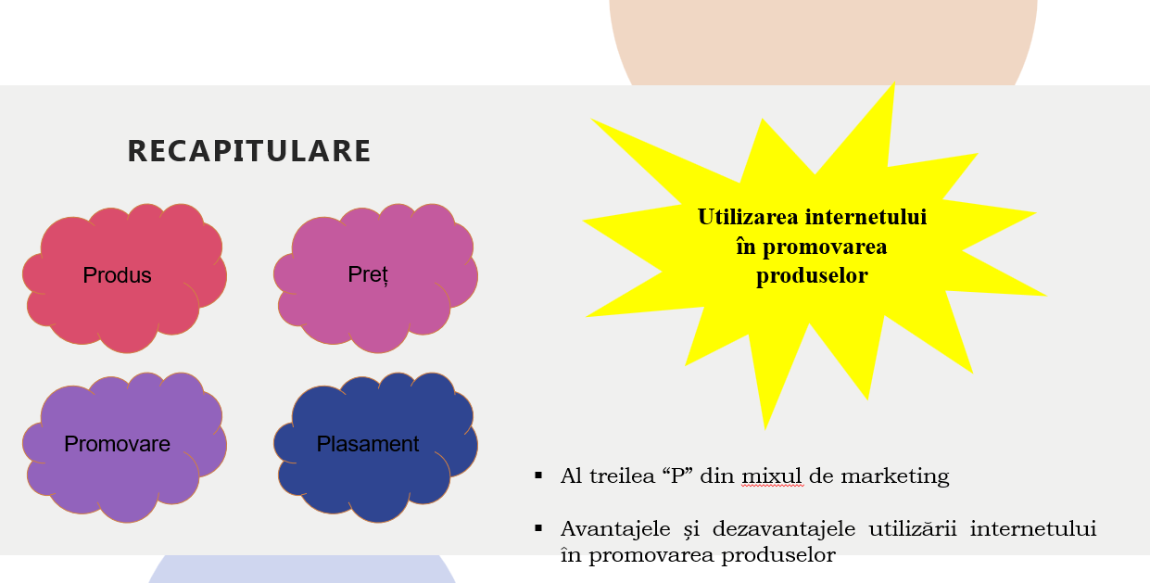
  M1: POLITICI DE MARKETING
Metoda 6-3-5

Slide 14
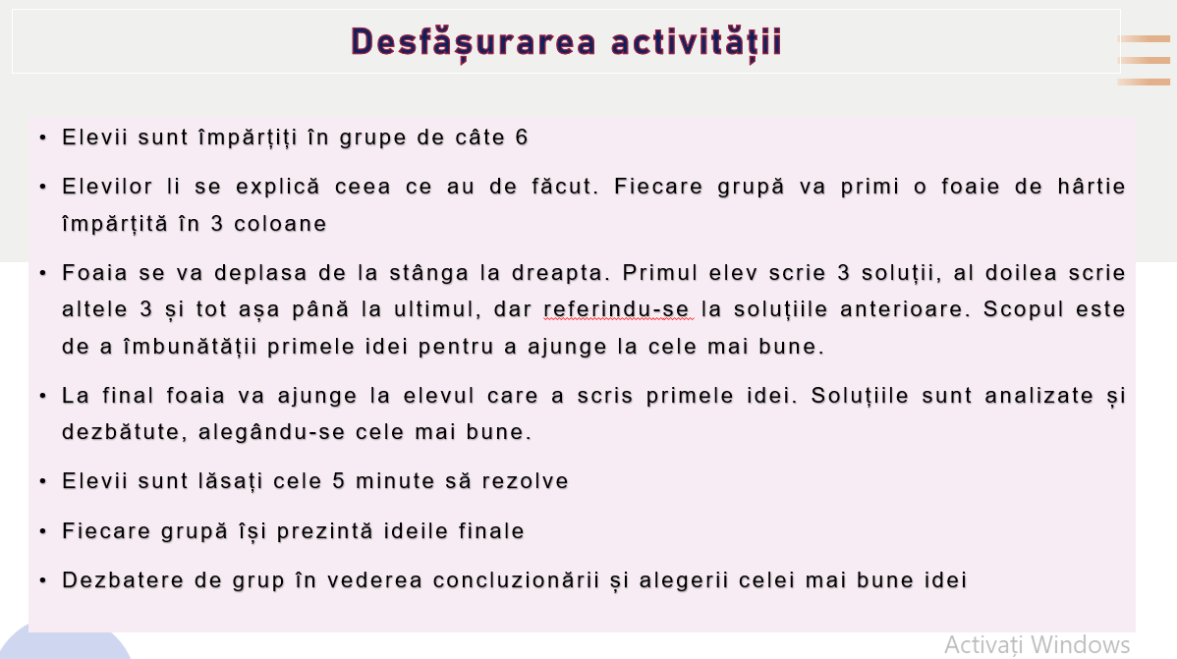
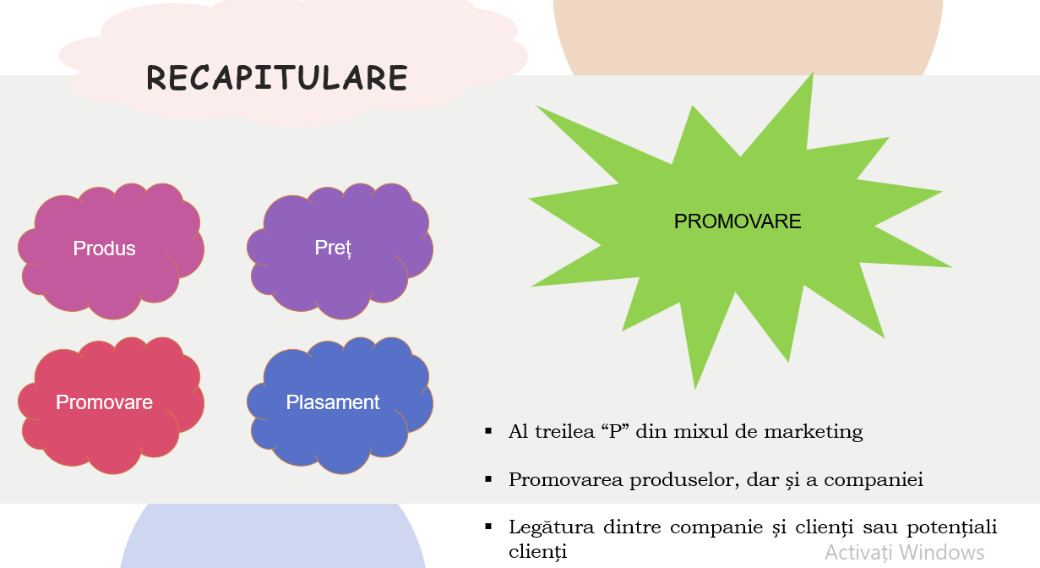
  M1: POLITICI DE MARKETING

Slide 15
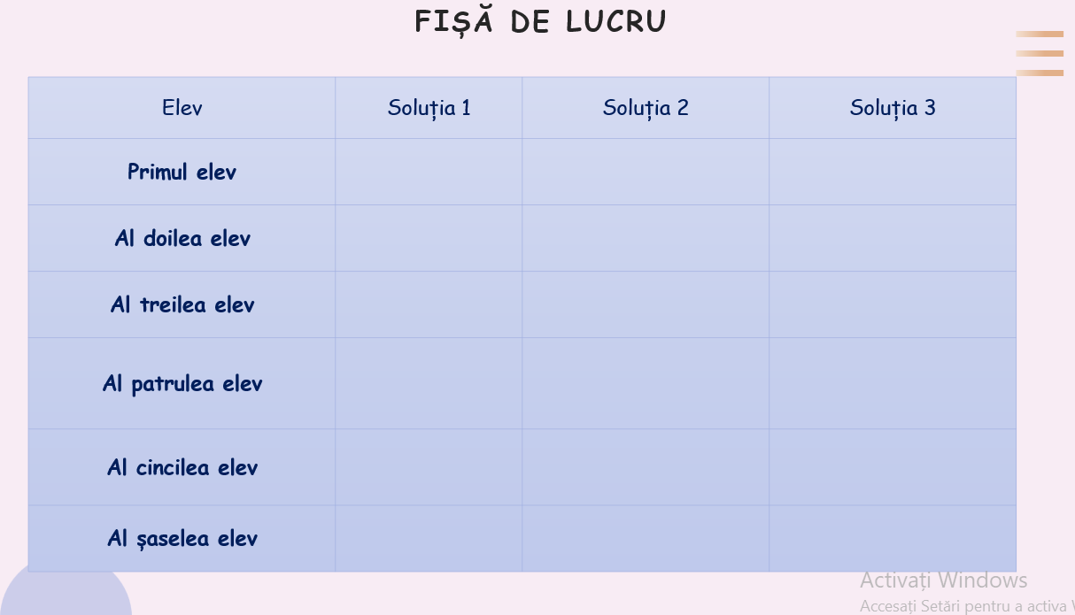
  M1: POLITICI DE MARKETING

Slide 16
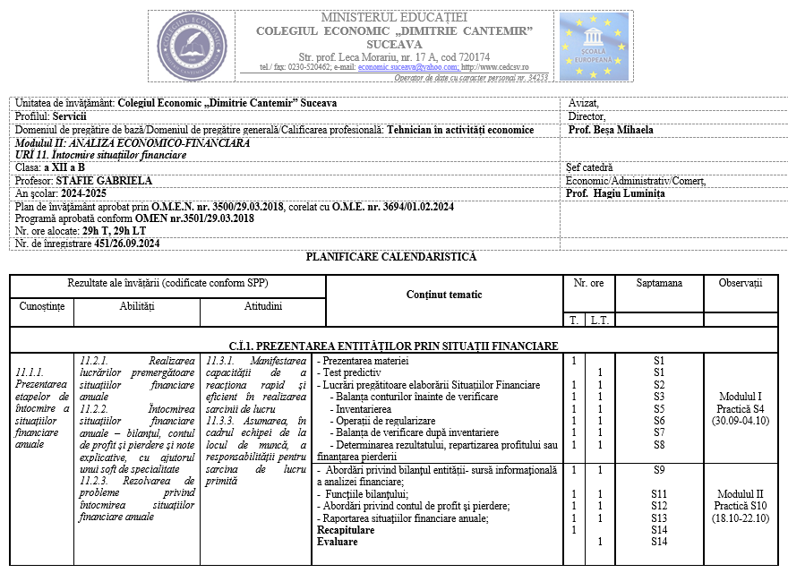
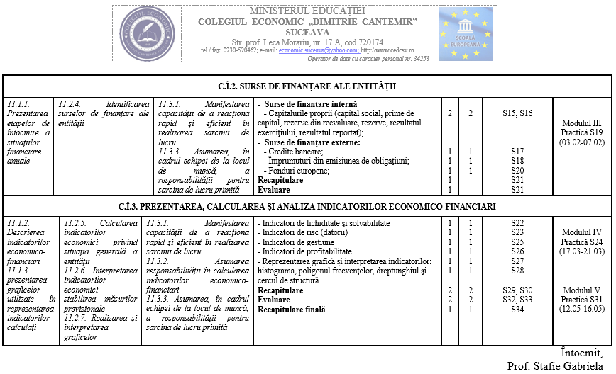
  M2: ANALIZA ECONOMICO-FINANCIARĂ

Slide 17

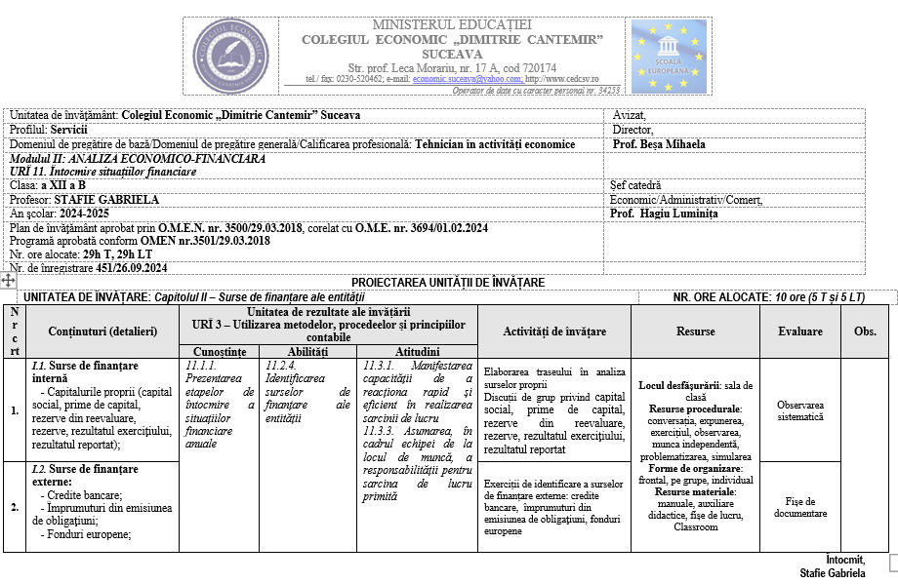
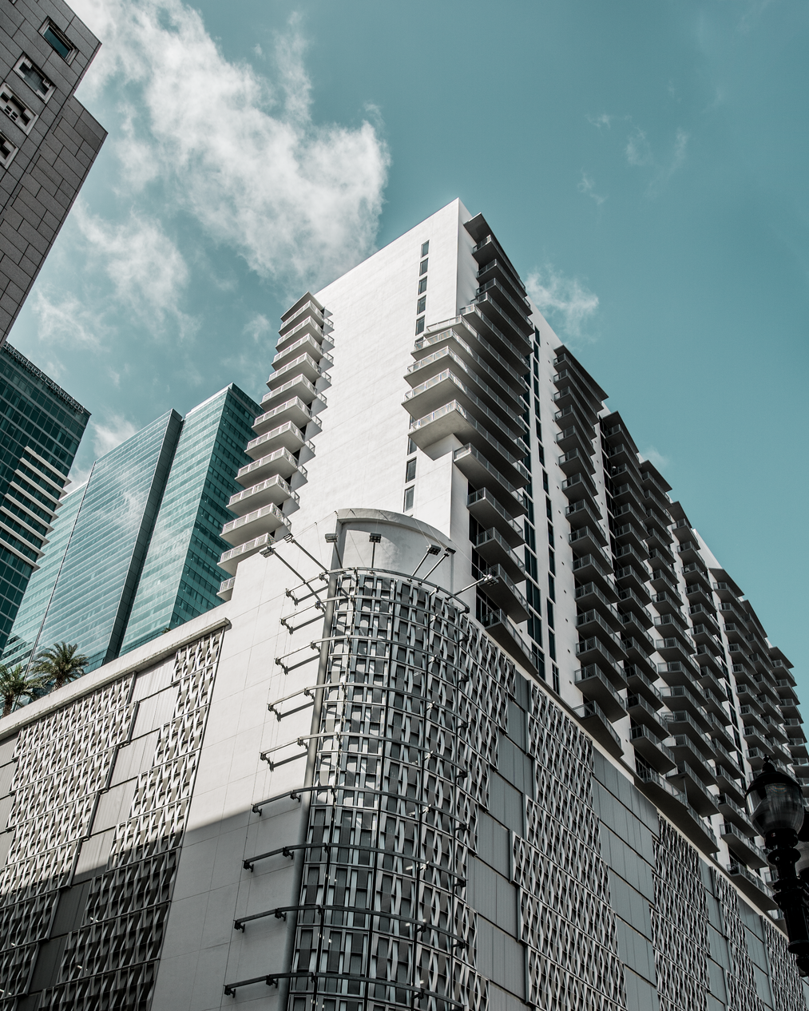
  M2: ANALIZA ECONOMICO-FINANCIARĂ

Slide 18
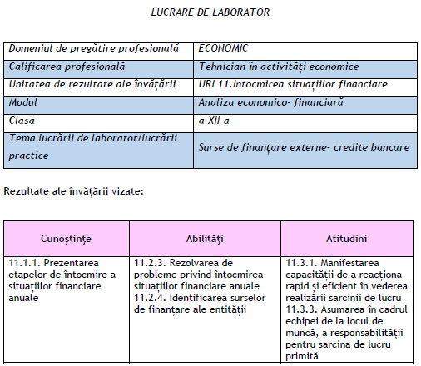
  M2: ANALIZA ECONOMICO-FINANCIARĂ
Exemplul 10 -
  Repere metodologice

Slide 19

M2: ANALIZA
  ECONOMICO-FINANCIARĂ

Slide 20
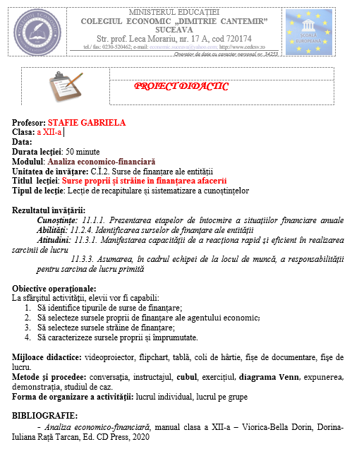

Slide 21
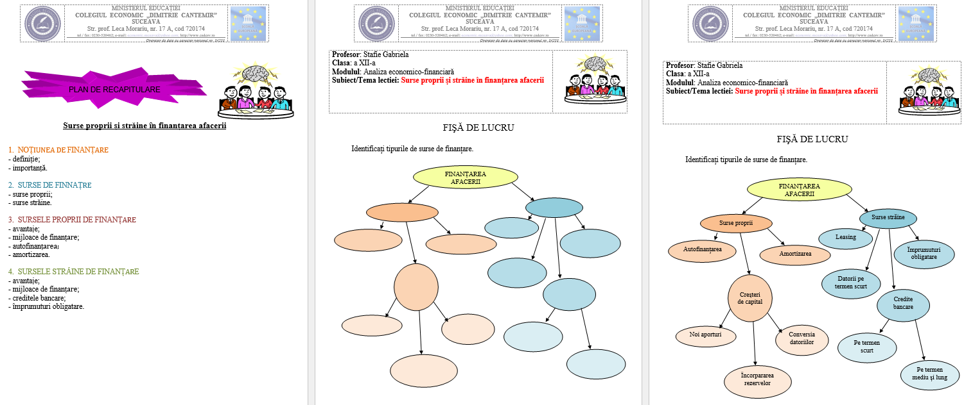
Hannah Morales

Slide 22

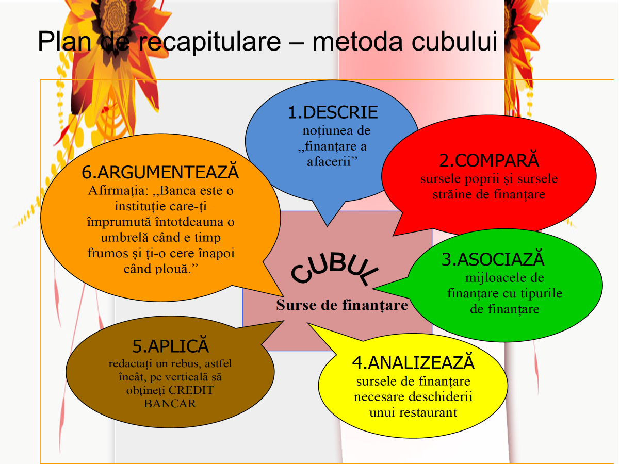
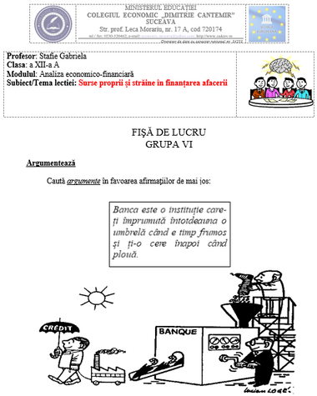

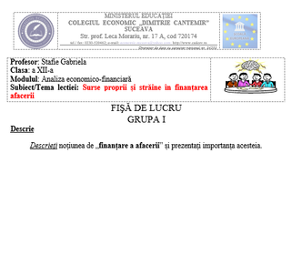
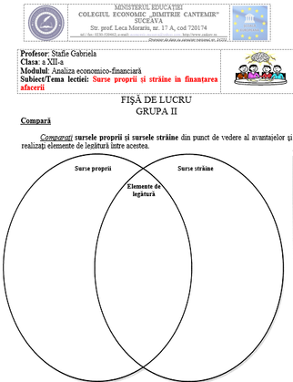
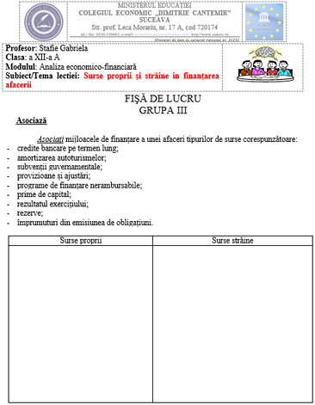
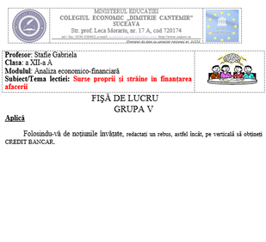
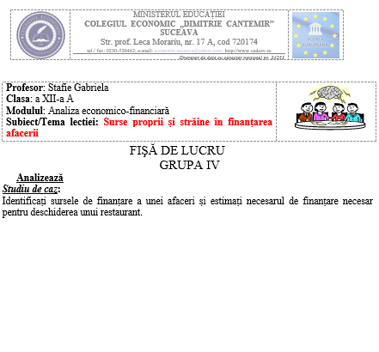
Plan de recapitulare

Slide 23

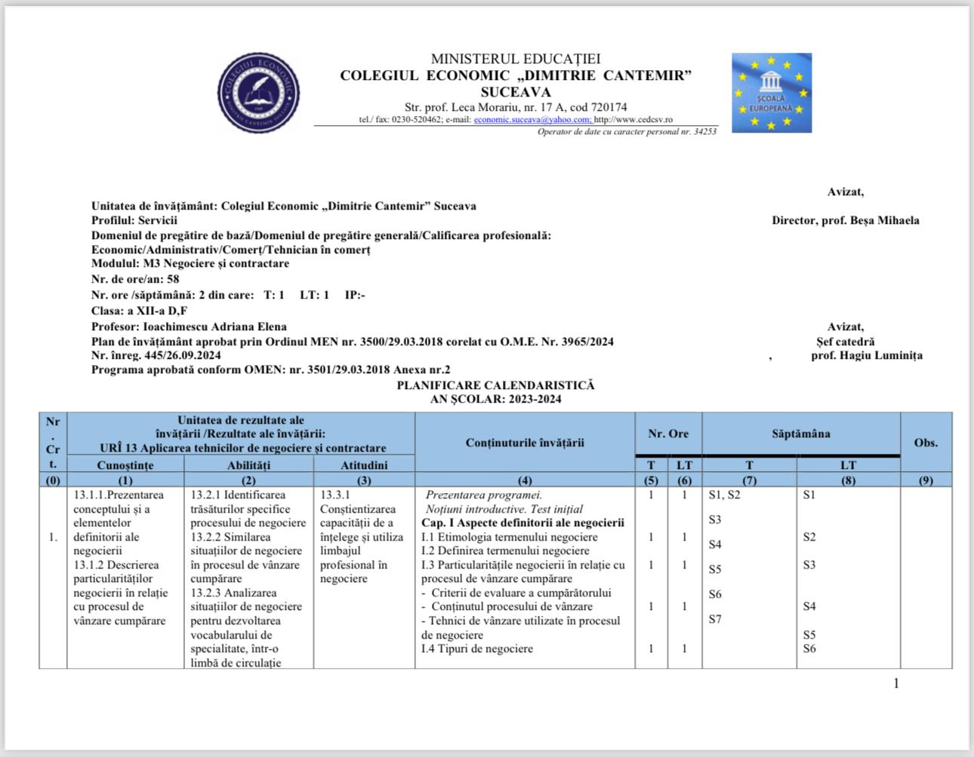


M3 Negociere și contractare

Slide 24

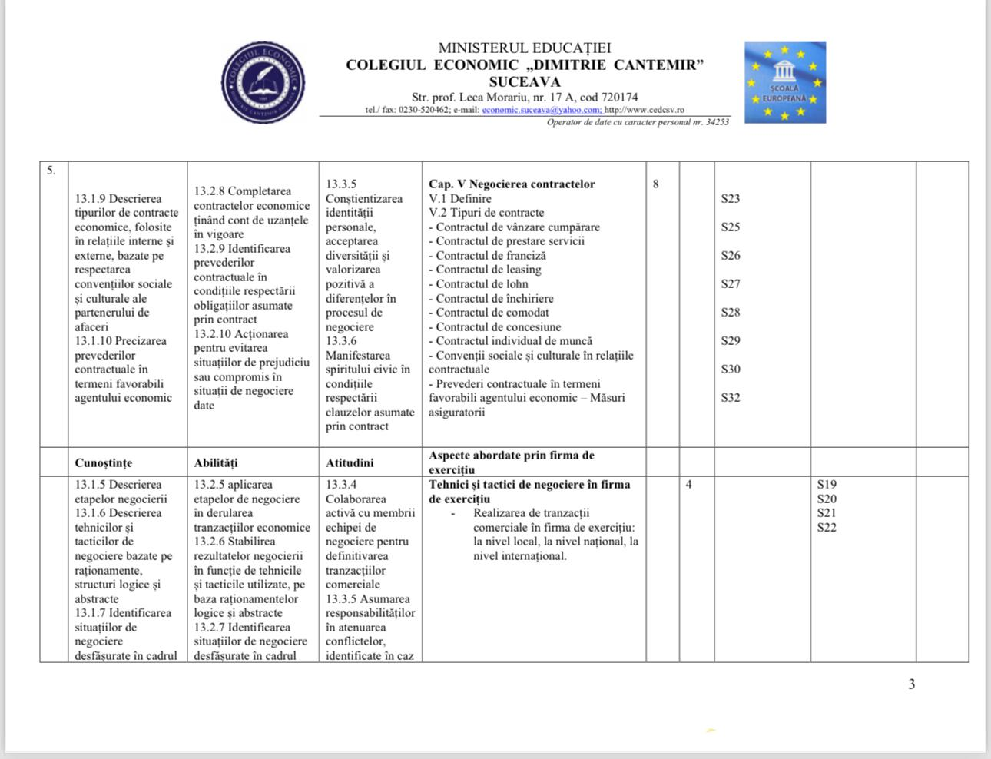
M3 Negociere și contractare

Slide 25
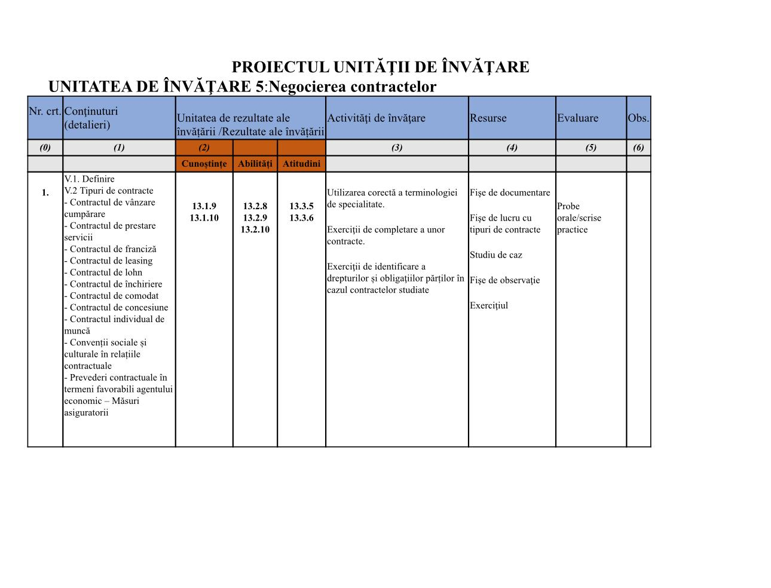

Modulul 3 Negociere și contractare

Slide 26

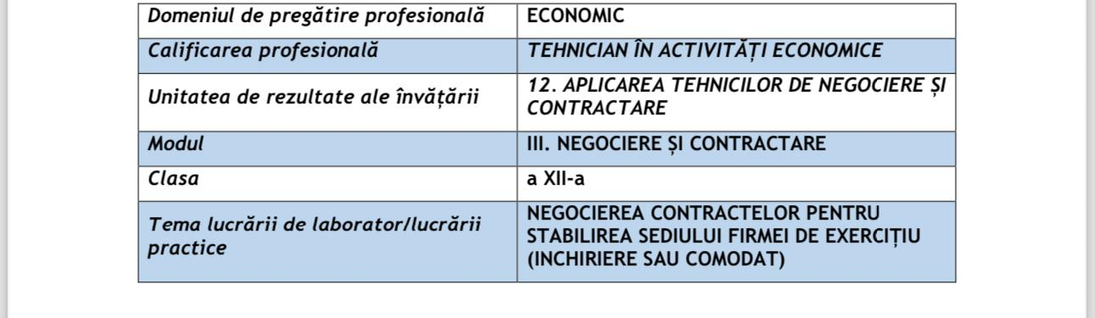
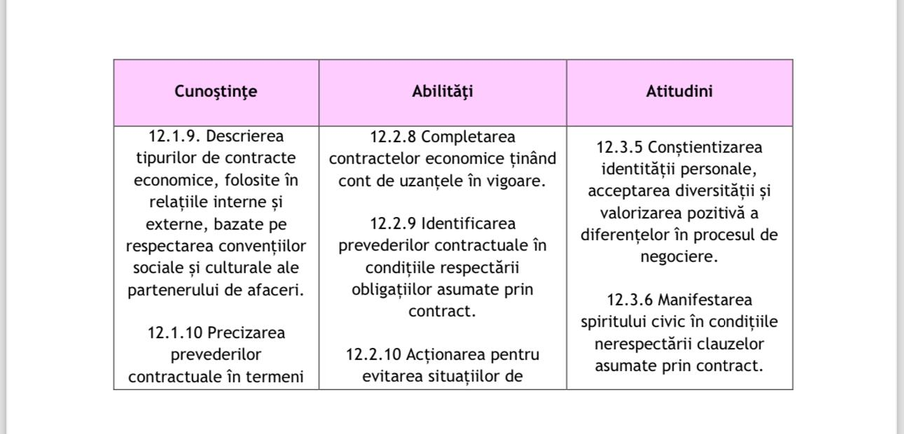
Lucrare de laborator
M3 Negociere și contractare
Rezultate ale învățării vizate:
Exemplul 12 -
Repere metodologice

Slide 27
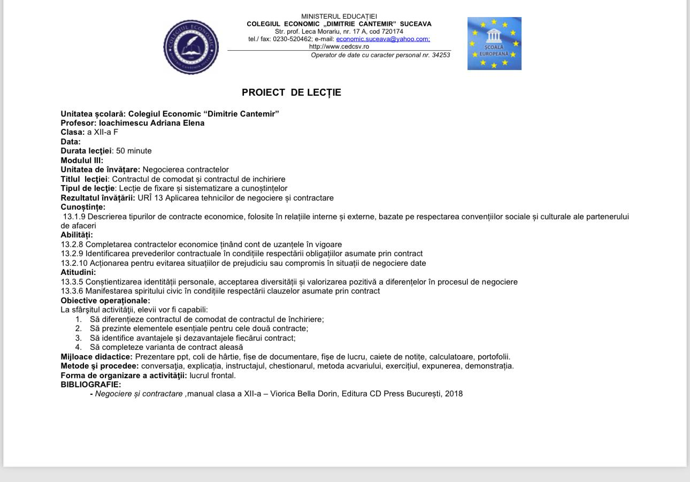




Slide 28
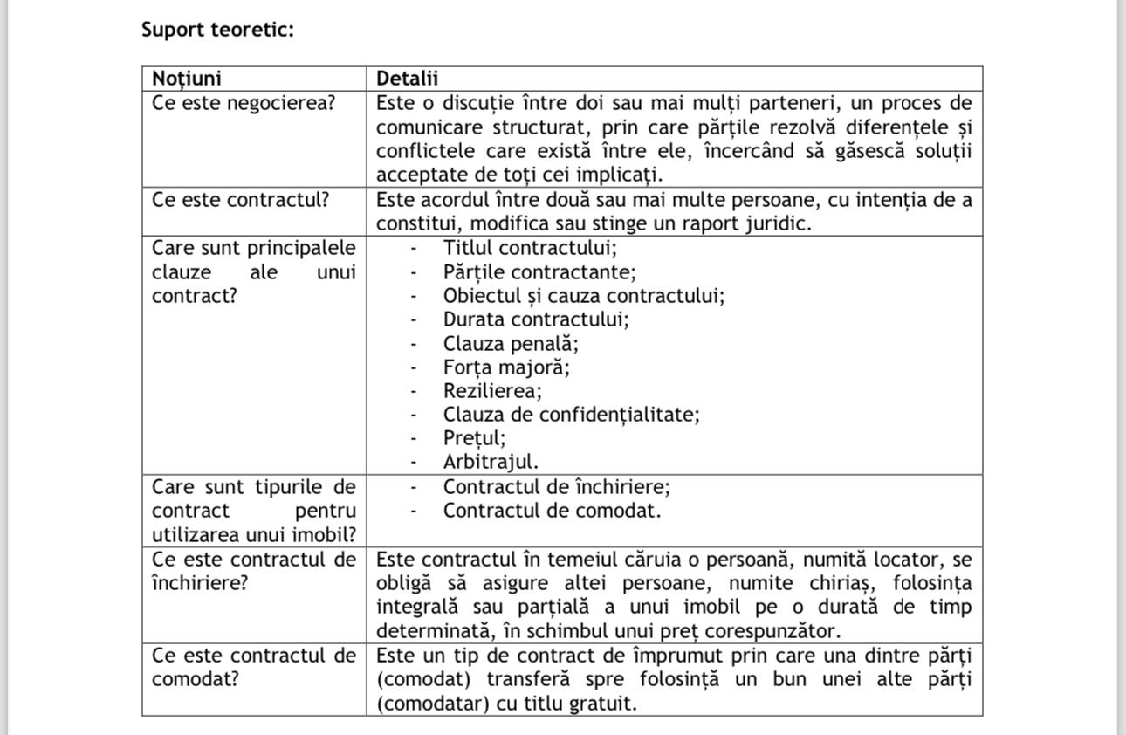



Slide 29

DEFĂȘURAREA ACTIVITĂȚII
Metoda Fishbowl (tehnica acvariului)
1. DISPUNEREA MOBILIERULUI (ÎN DOUĂ CERCURI CONCENTRICE);
2. CONSTITUIREA GRUPURILOR DE PARTICIPANȚI:
Participanții aflați în cercul din interior vor constitui grupul de discuție, iar cei plasați în cercul din exterior – grupul de observatori.
3. PREZENTAREA SARCINILOR DE LUCRU ȘI STABILIREA REGULILOR;
Elevii din cercul interior vor dezbate timp de 8-10 minute, posibilitatea încheierii unui contract comodat pentru stabilirea sediului firmei;
4. REALIZAREA SARCINILOR DE LUCRU (DEZBATEREA ȘI OBSERVAREA)
Elevii din cele două grupuri realizează sarcinile distribuite: dezbaterea temei propuse, respectiv completarea fișei de observare
5. PREZENTAREA OBSERVAȚIILOR
Elevii din cercul exterior prezintă datele înregistrate în fi[AI1] șa de observare.
6. INVERSAREA ROLURILOR ȘI RELUAREA ETAPELOR 3-5
– Elevii schimbă locurile;
– Se lansează idea încheierea unui contract de închiriere pentru stabilirea sediului firmei pe care elevii din cercul interior trebuie să o dezbată;
– Elevii din cercul exterior completează fișe de observare.
7. ELEVII DECID VARIANTA DE CONTRACT APLICABILĂ FIRMEI DE EXERCIȚIU.
.

Slide 30
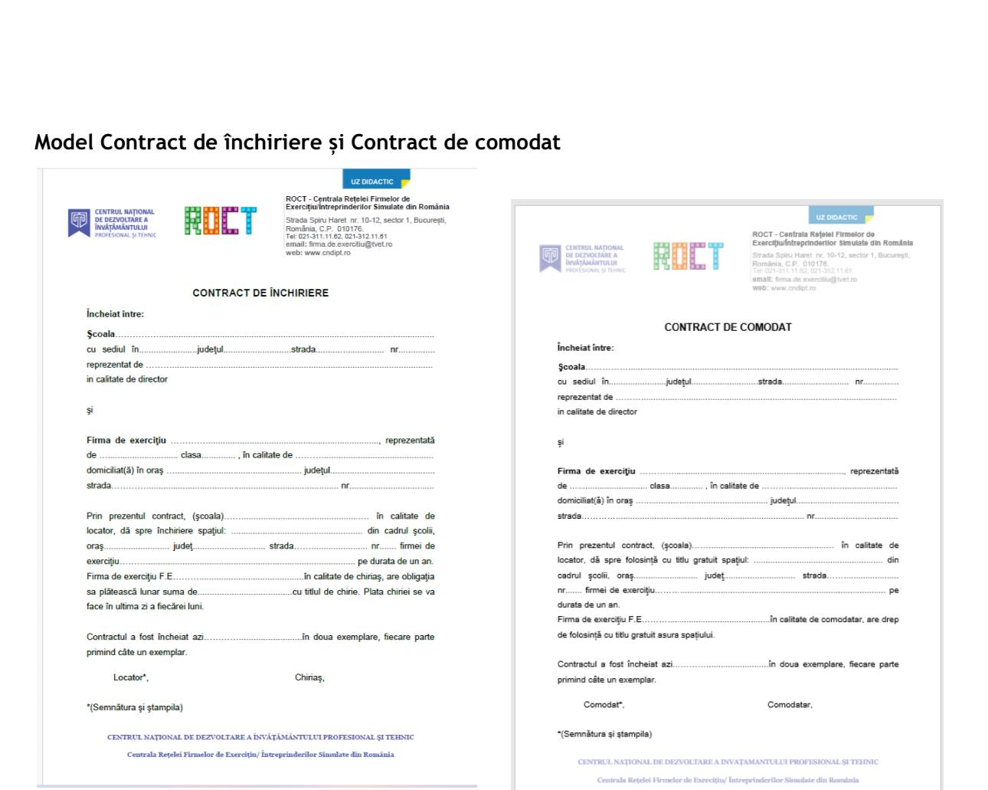

Slide 31
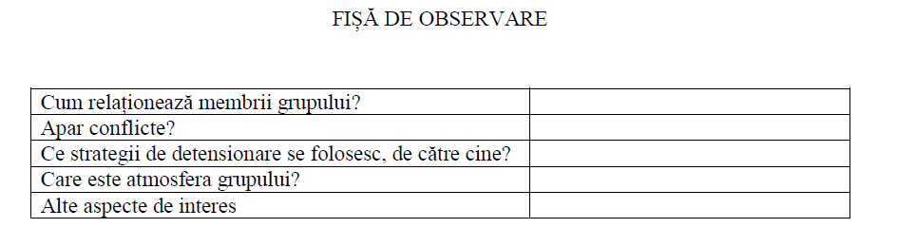

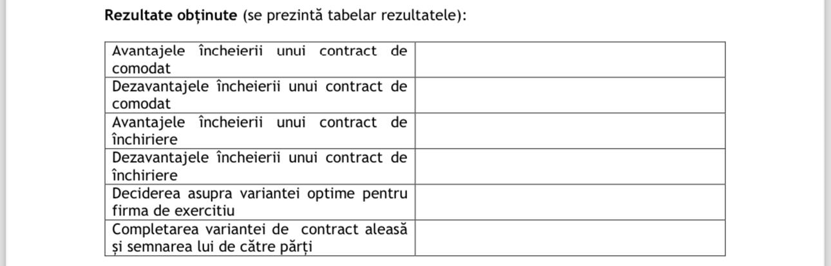


Slide 32
Repere metodologice
TURISM ȘI ALIMENTAȚIE

Slide 33
HOTELĂRIE
TURISM
M 1. Politici de marketing
M 3. Negociere și contractări
M 4. Decontarea serviciilor turistice
M 1. Politici de marketing
M 3. Negociere și contractări
BANQUETING
GASTRONOMIE
M 1. Politici de marketing
M 3. Negociere și contractări
M 4. Servicii de protocol
M 6. Stagiu de pregătire practică în activități protocol
M 1. Politici de marketing
M 3. Negociere și contractări
M 5. Promovarea producției gastronomice
M6. Stagiu de pregătire practică privind planificarea în gastronomie

Slide 34
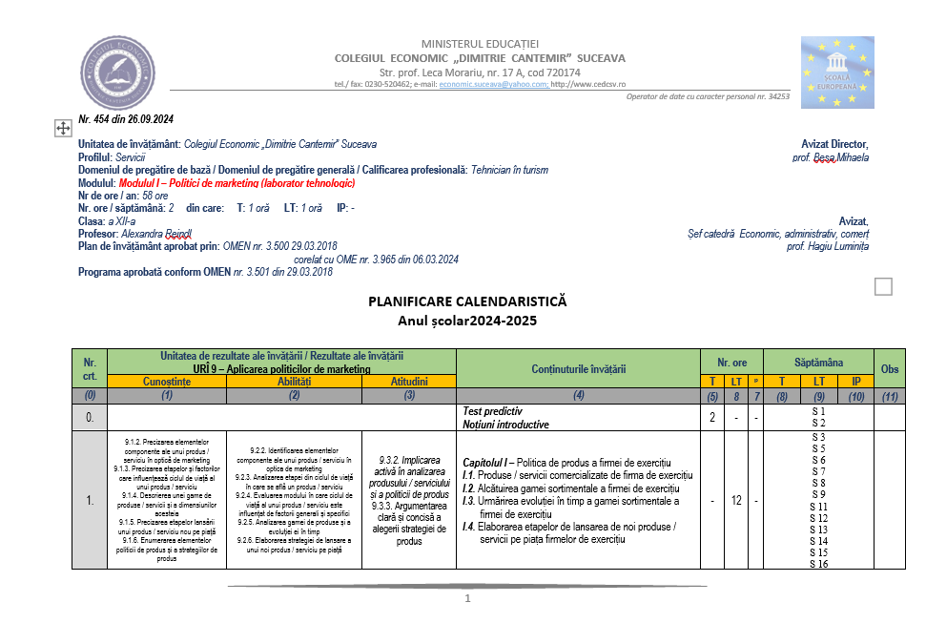
Modulul 1: Politici de marketing

Slide 35
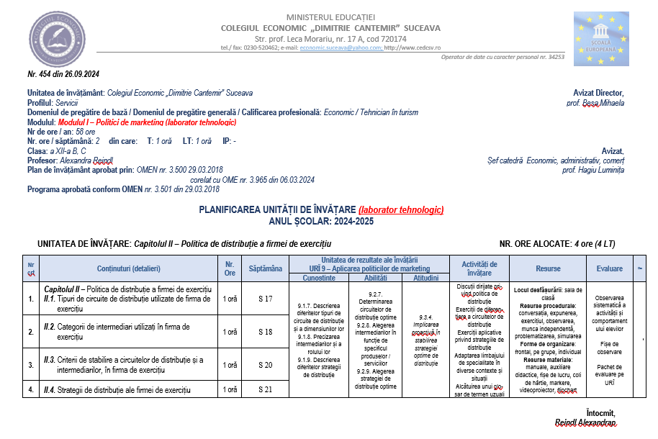
Modulul 1: Politici de marketing

Slide 36

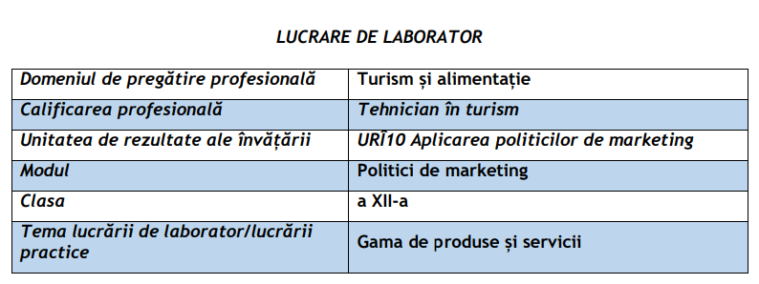
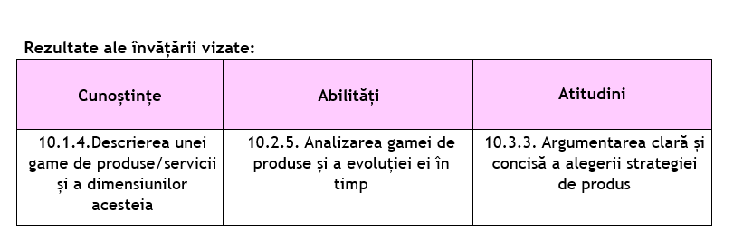
Modulul 1: Politici de marketing
Exemplul nr. 5 din Reperele metodologice

Slide 37
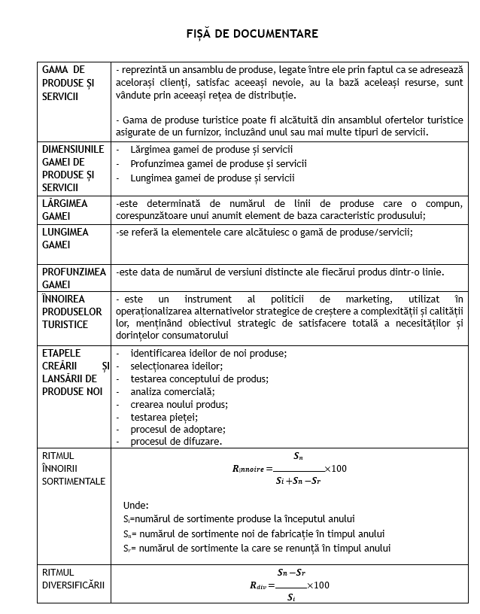
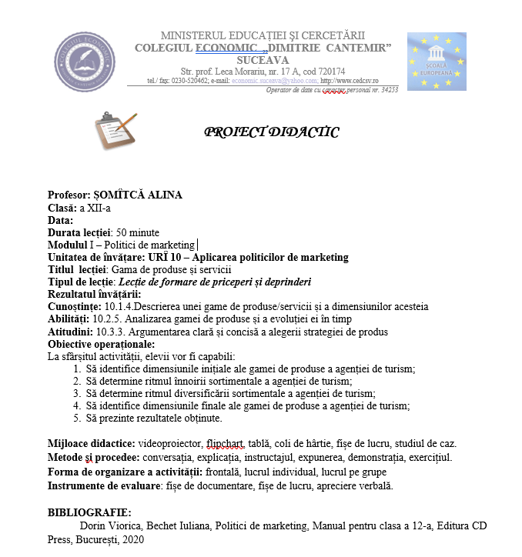
Modulul 1: Politici de marketing

Slide 38

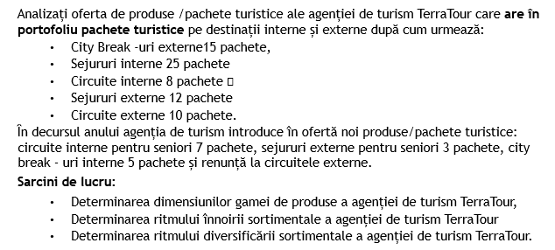

SARCINA DE LUCRU
Organizarea activității:
•Prezentarea temei activității;
•Împărțirea fișelor documentare;
•Împărțirea elevilor în 4 grupe a câte 6 membri.
•Fiecare echipă are un conducător “expert”;
•Distribuirea plicului cu sarcina de lucru;
•Rezolvarea sarcinii de lucru în echipă;
•Prezentarea rezultatelor de către conducătorul “expert” al echipei.

Slide 39
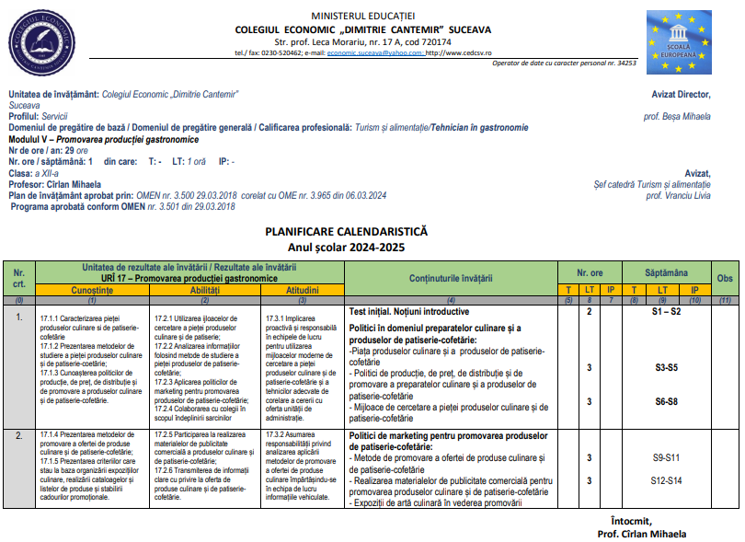
Modulul 5: Promovarea producției gastronomice

Slide 40
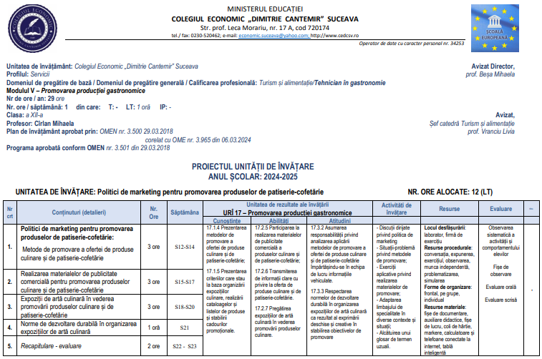
Modulul 5: Promovarea producției gastronomice

Slide 41
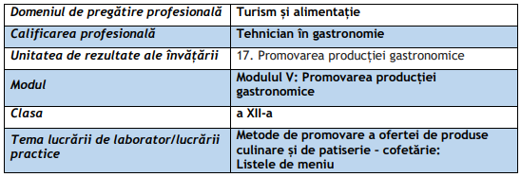
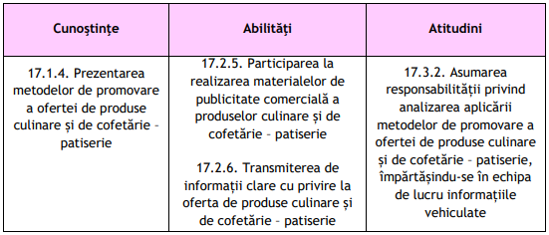
Lucrare de laborator
M5: Promovarea producției gastronomice
Rezultate ale învățării vizate:
Exemplul 4 -
Repere metodologice

Slide 42


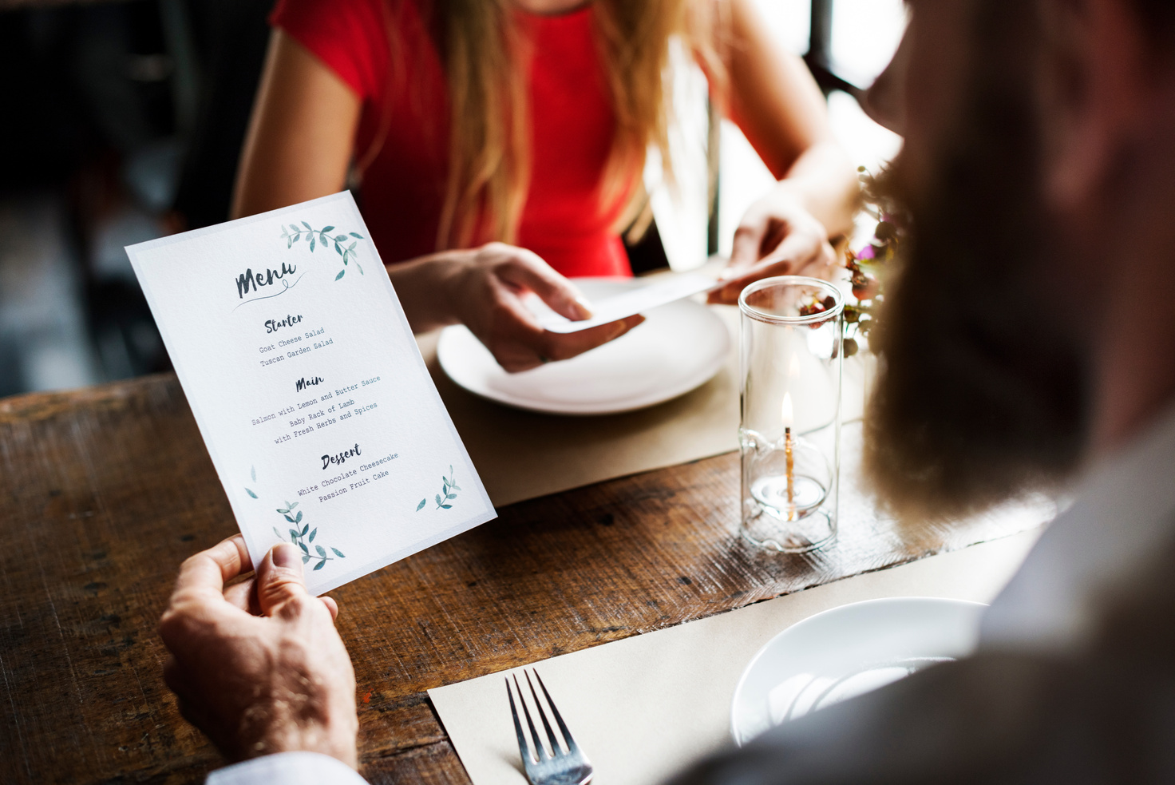
PROIECT DIDACTIC
UNITATEA ȘCOLARĂ: Colegiul Economic ”Dimitrie Cantemir”
MODULUL 5 – PROMOVAREA PRODUCȚIEI GASTRONOMICE
CLASA: a XII-a
PROFESOR: Cîrlan Mihaela
UNITATEA DE ÎNVĂȚARE: Politici de marketing pentru promovarea produselor de patiserie-cofetărie
TITLUL LECȚIEI: Metode de promovare a ofertei de produse culinare și de patiserie – cofetărie: Listele de meniu
TIPUL LECȚIEI: Lecție de formare de priceperi și deprinderi
DATA:
TIMP NECESAR: 50 min.
LOCUL DE DESFĂȘURARE: firma de exercițiu
UNITATEA REZULTATULUI ÎNVĂȚĂRII: URÎ 17 – Promovarea producției gastronomice
REZULTATE ALE ÎNVĂȚĂRII:
Cunoştinţe: 17.1.4. Prezentarea metodelor de promovare a ofertei de produse culinare și de cofetărie – patiserie;
Abilități: 17.2.5. Participarea la realizarea materialelor de publicitate comercială a produselor culinare și de cofetărie – patiserie;
17.2.6. Transmiterea de informații clare cu privire la oferta de produse culinare și de cofetărie – patiserie;
Atitudini: 17.3.2. Asumarea responsabilității privind analizarea aplicării metodelor de promovare a ofertei de produse culinare,
împărtășindu-se în echipa de lucru informațiile vehiculate.
OBIECTIVE OPERAȚIONALE:
La sfârșitul lecției, elevii vor fi capabili:
O1 - Să prezinte rolul listelor de meniu în promovarea ofertei de produse culinare;
O2 - Să identifice cerințele care trebuie respectate în realizarea listelor de meniu;
O3 - Să elaboreze un meniu care să îndeplinească cerințele generale și specifice, cu ajutorul unui șablon online;
O4 – Să prezinte o listă de meniu pentru un restaurant clasic.
METODE ȘI PROCEDEE: conversația, explicația, problematizarea, exercițiul.
MIJLOACE DE ÎNVĂȚĂMÂNT: fișe de documentare, calculatoare cu conexiune la internet, tablă inteligentă
FORME DE ORGANIZARE A ACTIVITĂȚII: frontală, pe grupe.
FORME DE EVALUARE: evaluare formativă prin observare sistematică și apreciere verbală.
BIBLIOGRAFIE :
- Fișa de documentare: https://file.ucdc.ro/cursuri/T_3_n35_Tehnologie_hoteliera.pdf.pdf
- Șablon listă de meniu: https://depositphotos.com/ro/vector/vector-template-restaurant-menu-price-list-chef-hat-cutlery-curls-233981470.html

Slide 43

DESFĂȘURAREA ACTIVITĂȚII
Fiecare grupă alege reprezentantul care va prezenta lista în fața clasei, argumentând soluțiile alese
Elevii citesc fișa de documentare, analizează modelul din șablon și elaborează lista de meniu conform cerințelor;
Se prezintă sarcina de lucru
Se împarte colectivul în grupe de câte 4 elevi;
5
4
Se prezintă tema activității;
3
2
1
3. Sarcina de lucru:
Se solicită elevilor să citească fișa de documentare, care prezintă Listele de meniuri ca mijloc de promovare a ofertei restaurantului apoi, conform cerințelor specificate în fișă, să elaboreze o listă de meniu pentru un restaurant clasic. Pentru realizarea listei se va porni de la șablonul prezentat prin accesarea link-ului: https://depositphotos.com/ro/vector/vector-template-restaurant-menu-pricelist-chef-hat-cutlery-curls-233981470.html.

Slide 44






FIȘĂ DE DOCUMENTARE
Metode de promovare a ofertei de produse culinare și de patiserie – cofetărie: Listele de meniu
  să popularizeze, dacă este cazul, preparate şi băuturi româneşti;
  să evidenţieze specialităţile casei, ale zilei şi ale bucătarului-şef;
  să fie sugestive şi să uşureze alegerea meniurilor;
  să evite denumiri pompoase pentru preparate de calitate modestă, jargonul profesional sau regional;
  să fie întocmit periodic;
  să evidenţieze zilnic acele preparate care se pregătesc numai în anumite zile, ca urmare a specificului unităţii;
  să specifice dacă se practică sau nu taxe pentru servicii și mărimea acestora;
  să fie într-un număr suficient, (o listă pentru 1-2 mese, se are în vedere că în mod normal, la luarea comenzii, fiecare client are o listă);
  preparatele de importanță deosebită pot avea o prezentare aparte (fotografii, componente).
La stabilirea preparatelor şi băuturilor din listă este necesar să se ţină seama de condiţiile concrete existente în fiecare unitate şi anume:
  condiţiile de producţie din bucătărie;
  serviciul ales pentru oferirea preparatelor respective;
  structura clientelei (locale şi internaţionale);
  posibilităţile de aprovizionare cu alimente de pe piaţa locală;
  preţurile alimentelor ce intră în componenţa diferitelor preparate.
Atunci când se reînnoiesc, noile tipuri de liste trebuie să se ţină seama de cerinţe:
  schimbarea concepţiei grafice după 3-5 ani;
  necesarul de liste pentru perioada respectivă;
  posibilităţile financiare ale unităţii pentru tipurile noilor liste;
  selecţionarea tipului de listă şi a hârtiei;
  grafica listelor să sublinieze decorul restaurantului şi să corespundă specificului acestuia;
  dimensiunea şi forma listelor să se aleagă în funcţie de posibilităţile tipografice, ele trebuie să fie uşor lizibil şi să poată fi adaptate cu uşurinţă în dispozitivele (suporturile) de prezentare ale unităţii;
  hârtia să fie de bună calitate, culoare deschisă, groasă, lucioasă sau mată, rezistentă la uzură.
(Bibliografie: https://file.ucdc.ro/cursuri/T_3_n35_Tehnologie_hoteliera.pdf)
Listele de meniu prezentate clienților în condiții de profitabilitate dorită de către fiecare administrator de restaurant, trebuie să fie un mijloc prin care să se asigure, în final, creșterea vânzărilor. În acest context, listele de preparate şi băuturi trebuie să constituie în primul rând un mijloc de marketing pentru că, indiferent de motivaţia servirii meselor de clienţi, aceştia sunt dornici să regăsească în liste tocmai motivele pentru care ei sunt prezenţi în unităţile respective. Listele întocmite, prin calitate şi claritate, fac o bună prezentare a sortimentelor oferite clientelei, adaptarea ofertei pentru a vinde ceea ce convine, adică a găsi o bună adaptare între oferta restaurantelor şi cerinţele pieţei.
Cerinţe pentru realizarea listelor de meniu
Activitatea practică a generalizat metoda alcătuirii listei de preparate şi băuturi diferenţiat pe tipuri de unităţi, în funcţie de categoria lor şi de sortimentele pe care le oferă clienţilor în mod curent. De obicei, în marile unităţi se întocmesc liste separate pentru preparate, băuturi şi micul dejun, pentru copii etc.
Listele întocmite trebuie să răspundă anumitor cerinţe de ordin general şi anume:
  să fie estetice, cu o grafică corespunzătoare, astfel încât să constituie un mijloc de reclamă pentru unitatea respectivă, să trezească interesul clientului şi să-i stimuleze apetitul şi imaginaţia;
  să arate denumirea, să sugereze profilul restaurantului, al firmei, logoul şi alte informaţii;
  să fie scrise corect, fără ştersături şi, în afară de limba română, textul lor să fie tradus în una-două limbi străine, corespunzător structurii clienţilor care frecventează unitatea;
  să fie aranjate în pagină pe grupe de sortimente, de regulă în ordinea în care sunt servite şi a preţurilor, începând cu cele mai mici. Se va evidenția denumirea grupelor prin subtitluri, cu litere având caractere mai mari;
  să fie dimensionate corespunzător;
  să conţină denumirea completă a sortimentelor de preparate şi băuturi oferite, precum şi preţul pe unitate de măsură;

Slide 45

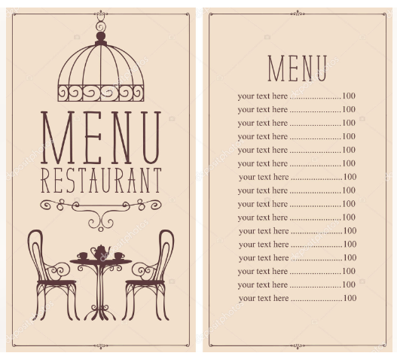



Șablonul care va sta la baza elaborării listei de meniu:
Link șablon: https://depositphotos.com/ro/vector/vector-template-restaurant-menu-price?list-chef-hat-cutlery-curls-233981470.html

